Slide 1
Актуальность
проблем современного дошкольника
и реализация
регионального компонента
в образовательном процессе ДОУ.
Педагог-психолог МБДОУ № 30
Кирсанова Елена Станиславовна

Slide 2
Цель: Главной целью является формирование целостных знаний о родном крае, развитие творческих и исследовательских умений, воспитание любви и уважения к историческому и литературному наследию родного края.
Задачи:
1.Формирование чувства национальной гордости за родной язык и культуру, углубление знаний об истории, традициях и культуре народов.
2. Создавать условия в детской дошкольной организации по совершенствованию работы педагогического коллектива
3.Способствовать формированию толерантности в процессе духовно
– нравственного развития личности.
4.Расширять знания и представления педагогов, детей и родителей об истории и культуре народов
5.Воспитывать у детей интерес и уважение к традициям и культуре народов.
6.Развивать у детей творческую познавательную активность, любознательность, стремление к самостоятельному познанию и размышлению, умение делиться с окружающими людьми.

Slide 3
Содержание регионального компонента дошкольного образования призвано способствовать формированию у дошкольников духовно-нравственных ориентаций, развитию их творческого потенциала, толерантности в условиях многонациональной среды.
Вариативность содержания дошкольного образования в каждом ДОУ индивидуальна и определяется ООП учреждения. К достижению целевых ориентиров, определённых в ФГОС ДО, каждое ДОУ идёт своим путём и выбирает для себя наиболее эффективные формы и методы работы.

Slide 4
В соответствии с пунктом 2.6. ФГОС ДО содержание образовательной области «Социально-коммуникативное развитие» направлено на усвоение норм и ценностей принятых в обществе, включая моральные и нравственные ценности, развитие общения и взаимодействия ребенка со взрослыми и сверстниками; становление самостоятельности, целенаправленности и саморегуляции собственных действий, развитие социального и эмоционального интеллекта, эмоциональной отзывчивости, сопереживания, формирование готовности к совместной деятельности со сверстниками, формирование уважительного отношения и чувства принадлежности к своей семье и к сообществу детей и взрослых в Организации; формирование позитивных установок к различным видам труда и творчества; формирование основ в быту, социуме, природе.

Slide 5
Использование регионального компонента как одного из средств социализации дошкольников предполагает следующее:
1. Ознакомление дошкольников с родным краем в ходе реализации образовательной программы ДОУ.
2. Введение регионального компонента с учётом принципа постепенного перехода от более близкого ребёнку, личностно значимого (дом, семья) к менее близкому – культурно-историческим фактам.
3. Деятельностный подход в приобщении детей к истории, культуре, природе родного города Владикавказ, когда дети сами выбирают деятельность, в которой они хотели бы участвовать, чтобы отразить свои чувства и представления об увиденном и услышанном.
4. Взаимодействие с родителями.
5. Профессиональное совершенствование всех участников образовательного процесса (воспитателей, узких специалистов);
6. Обобщение опыта педагогической деятельности, изучение эффективности инновационной деятельности и ее результатов по основным направлениям работы с детьми, педагогами, родителями.

Slide 6
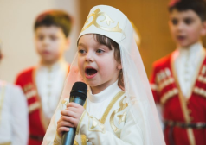
В связи с этим, реализация регионального компонента является важнейшей составляющей современного образования в ДОУ
В детском саду национально-региональный компонент пронизывает все формы и направления воспитательно-образовательного процесса. Дети знакомятся с национальной осетинской культурой, искусством, детской художественной литературой. Формируются знания детей о государственной символике, о традициях и быте народов республики Северная Осетия-Алания, о народном фольклоре, декоративно-прикладном искусстве, народных играх. Воспитывается культура межнационального общения.
Ознакомление с национальной культурой осуществляется через все виды деятельности ребенка-дошкольника: игровую, учебную, изобразительную, музыкальную, речевую, двигательную и др.
Пути реализации национально-регионального компонента в учреждении:
Интегрирование национально-регионального компонента в образовательных областях (познание, коммуникация, социализация, чтение художественной литературы, художественное творчество, музыка);
Изучение осетинского языка;
Кружковая работа, в программе которой могут быть обозначены различные узкие направления (осетинские сказки, театр, музей и т.д.).

Slide 7
Эффективное формирование у детей основ культурно-исторического наследия возможно при соблюдении следующих факторов:
• комплексное сочетание различных видов деятельности ребенка;
• использование программ и технологий по краеведению Северной Осетии-Алании;
• создание условий для самореализации каждого ребенка с учетом накопленного им опыта, особенно познавательной, эмоциональной сферы;
• учет специфики организации и построения педагогического процесса;
• использование форм и методов, направленных на развитие эмоций и чувств.

Slide 8
Образовательный процесс, направленный на усвоение норм и ценностей, принятых в обществе и приобщение детей к истории, осетинской культуре, природе родного края будет успешен при соблюдении следующих принципов:
принципа поддержки инициативы детей в различных видах деятельности
принципа содействия и сотрудничества детей и взрослых, признания ребенка полноценным участником образовательных отношений
принципа построения образовательной деятельности на основе индивидуальных особенностей каждого ребенка.
принципа полноценного проживания ребенком всех этапов детства, детского развития
принципа приобщения детей к социокультурным нормам, традициям семьи общества и государства
принципа возрастной адекватности дошкольного образования (соответствие условий, требований, методов возрасту и особенностям развития)
принципа учета этнокультурной ситуации развития детей

Slide 9
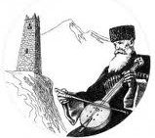
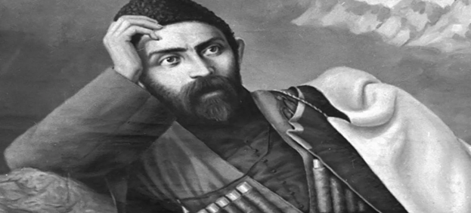
Для эффективной реализации регионального компонента необходим так же ряд педагогических условий:
Создание культурно-развивающей среды в ДОУ
Организация эффективного взаимодействия дошкольного образовательного учреждения и социума
Организация эффективного взаимодействия дошкольного образовательного учреждения и семьи.
Подготовка педагогического коллектива к реализации регионального компонента дошкольного образования
Интеграция регионального компонента в образовательную деятельность

Slide 10
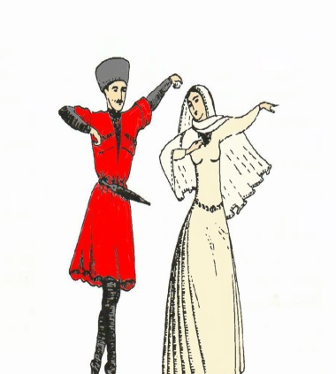
Чем разнообразнее способы, формы и приёмы познания мира и его отражения, тем выше уровень не только информированности, но и любознательности, увлечённости.
При повышении качества дошкольного образования особая роль принадлежит законам Республики Северная Осетия-Алания «Об изучении осетинского языка и национальной культуры», в которых подчеркивается необходимость обучения родному языку в дошкольных учреждениях, акцентируется внимание на его образовательный и воспитательный потенциал, на создание необходимых условий для дальнейшего развития национального языка и культуры. Кроме того, расширение сферы функционирования осетинского языка сопровождается повышением интереса к его истории, национальной культуре, традициям и обычаям Осетинского народа.

Slide 11
Подготовка педагогического коллектива к реализации регионального компонента дошкольного образования
Начиная работу по региональному компоненту, педагог сам должен знать культурные, исторические, природные, этнографические особенности региона, где он живет, чтобы привить дошкольникам любовь и уважение к народным традициям своего региона.
С целью систематизации, обобщения и углубления знаний педагогов, в ДОУ проводятся консультации, семинары-практикумы, круглые столы, деловые игры, дискуссионные клубы по реализации регионального компонента в повседневной жизни детского сада. Современному педагогу не только необходимо знать все то, что связано с региональным компонентом, но и уметь передать детям свои знания.

Slide 12
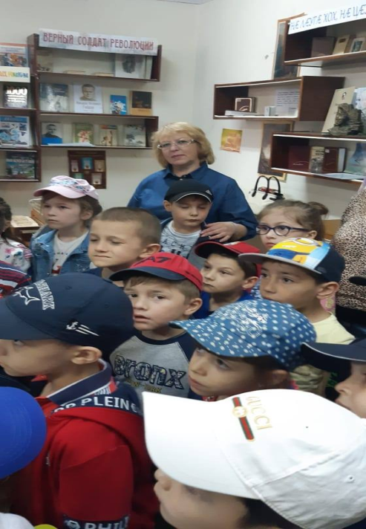
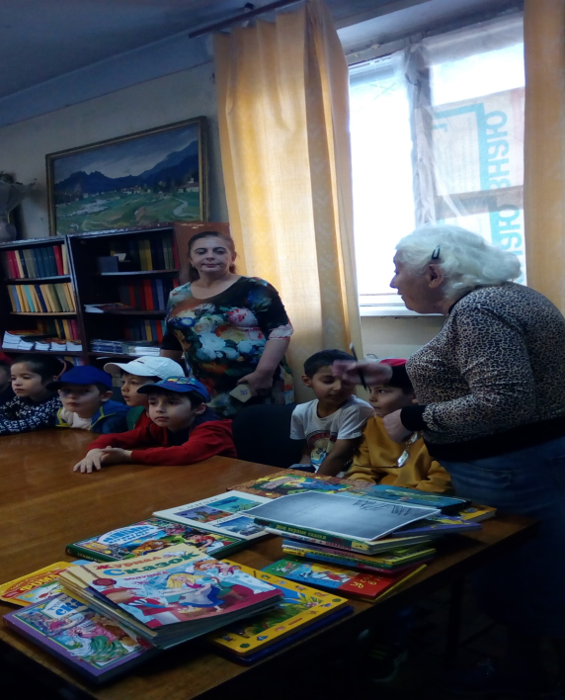
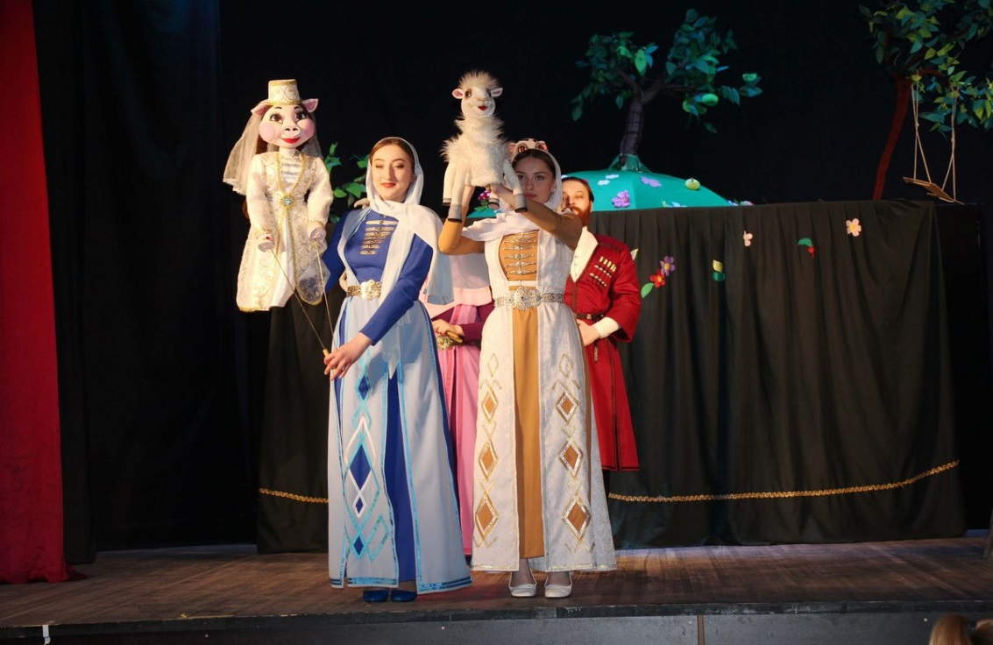
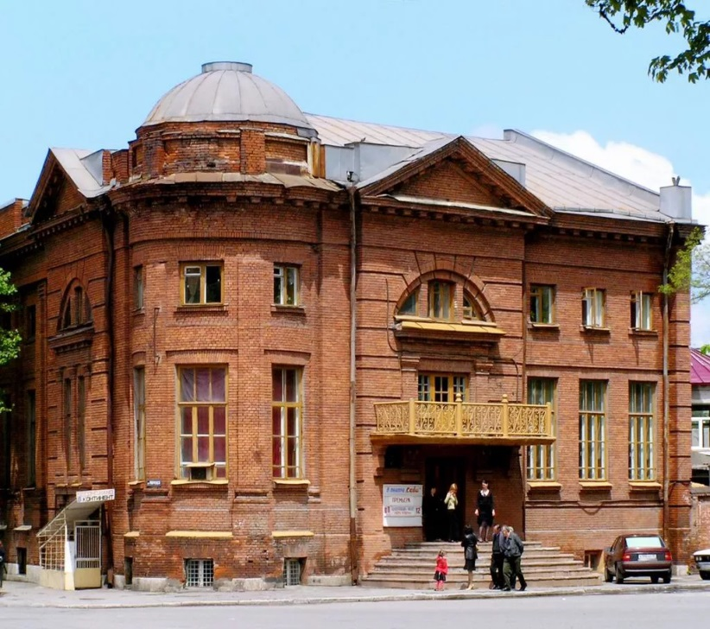
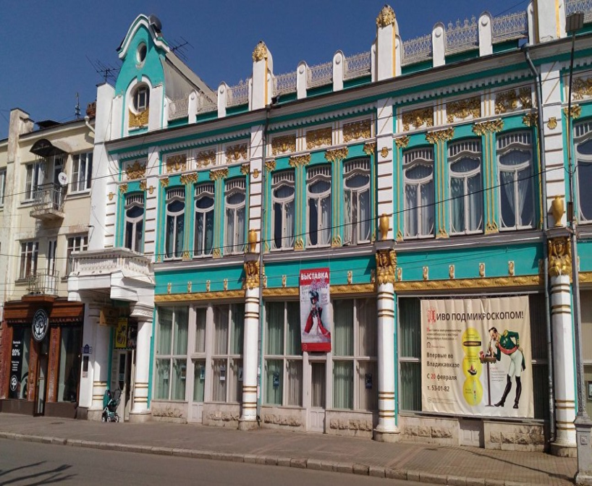
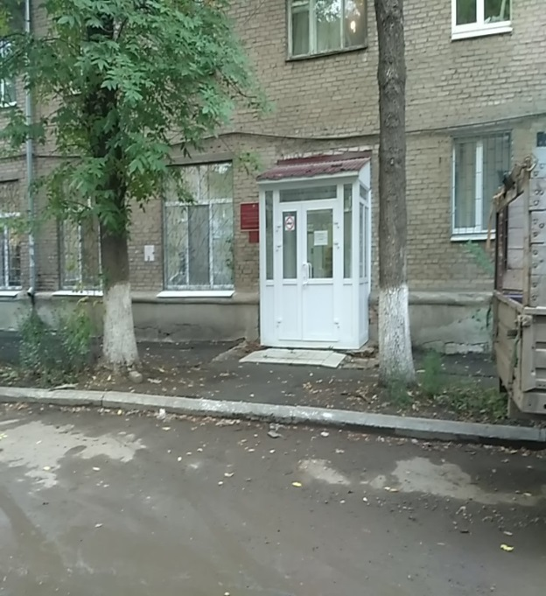
Организация эффективного взаимодействия дошкольного образовательного учреждения и социума

Slide 13
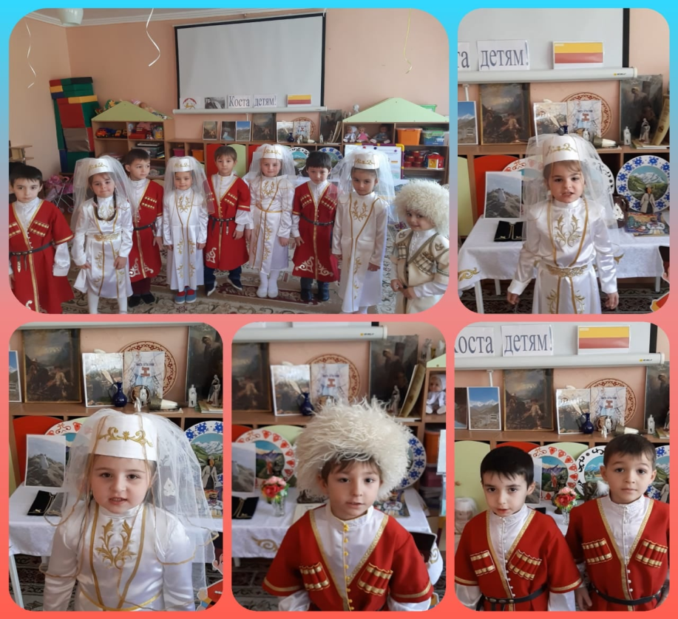
Интеграция регионального компонента
Большое место в приобщении дошкольников к культуре Северной Осетии-Алании занимают народные праздники и традиции, один из них любимых детьми праздник «Наш Коста!» , также проведения фольклорного праздника «Хадзаронта» Все педагоги участвуют в реализации данных праздников.

Slide 14
Организация эффективного взаимодействия дошкольного образовательного учреждения и семьи.
Поддержка со стороны родителей имеет большое значение. Необходимо, чтобы процесс воспитания любви к малой Родине был двусторонним.
Для достижения качественного результата по реализации регионального компонента в нашем ДОУ организуются различные конкурсы, эстафеты, изготовления поделок о родной Осетии.

Slide 15
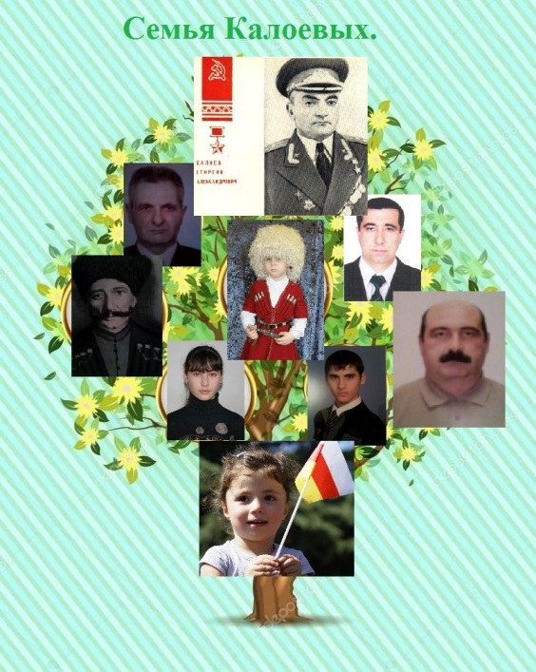
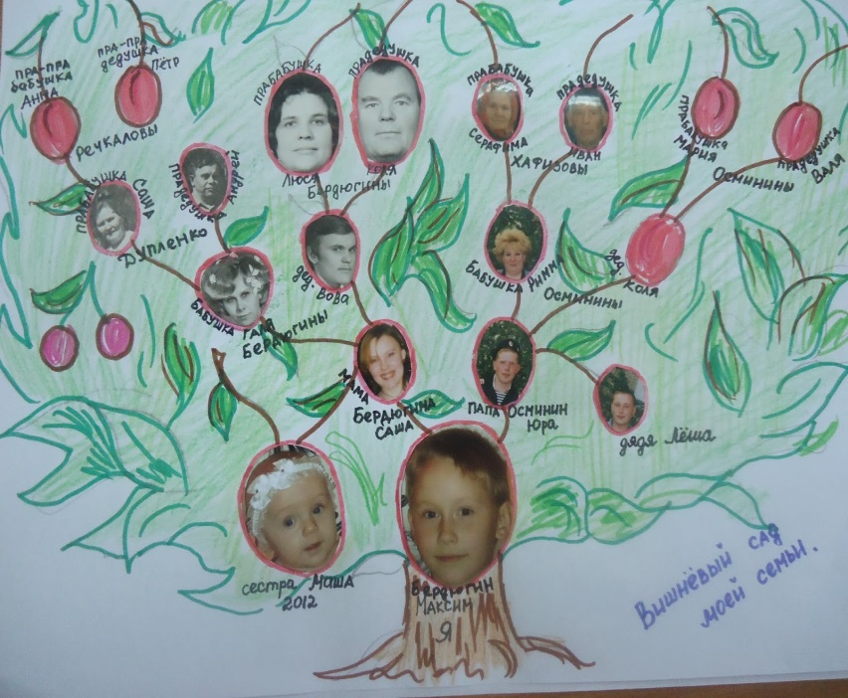
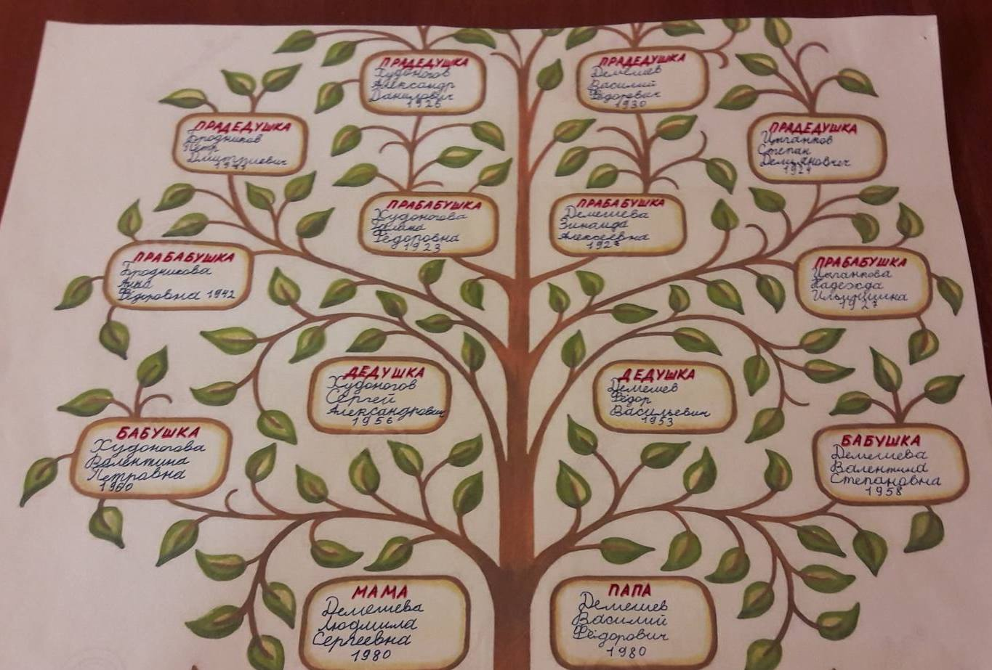
При реализации регионального компонента педагог-психолог организует проектную деятельность. Так совместно с родителями мной был осуществлен следующий проект: «Генеалогическое древо». Знать своё генеалогическое древо всегда считалось необходимым для развития, ведь человек без прошлого не имеет будущего. Генеалогическое древо являлось и является одной из самых ценных реликвий в семье –ничто не может быть ценнее памяти о своём роде, о тех, от кого мы произошли. Изучив тему проекта, мною была обозначена проблема: немногие дети знают историю создания семьи, свою родословную. Мало развито чувство гордости за свою семью. При взаимодействии с семьей я дала родителям следующее задание
Изготовить совместно с детьми генеалогическое Древо. Многие родители с удовольствием откликнулись и принесли работы.

Slide 16
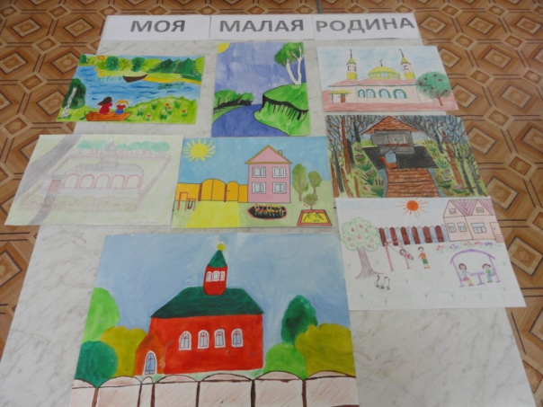
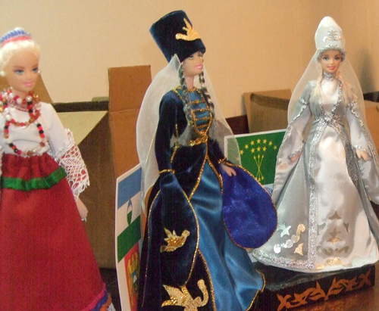
Для обеспечения образовательного процесса по региональному компоненту в ДОУ широко мы используем предметно-пространственную развивающую среду.
Важно для обеспечения реализации регионального компонента создать эстетически привлекательную образовательно-культурную среду, направленную, прежде всего, на обеспечение духовно-нравственного развития и воспитания детей в соответствии с требованиями ФГОС ДО.
Воспитать в ребенке гуманное отношение к окружающему миру, любовь к родной природе, семье, дому, краю, городу, Родине можно путем создания в ДОУ центров краеведения в группах, мини-музеев, патриотических уголков.

Slide 17
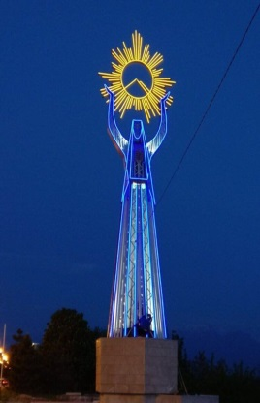
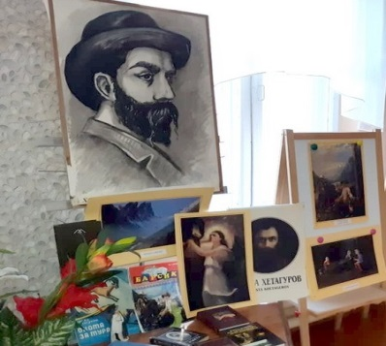
Таким образом, реализация регионального компонента в социально-коммуникативном развитии дошкольников, построенная в системе будет способствовать достижению целевых ориентиров ФГОС: И все педагоги должны быть активными участниками данного образовательного процесса. Для меня , как педагога-психолога очень важно, чтобы ребенок овладел установкой положительного отношения к миру, к разным видам труда, другим людям и самому себе, чтобы каждый ребенок обладал чувством собственного достоинства;
различал условную и реальную ситуации, умел подчиняться разным правилам и социальным нормам; чтобы ребенок был коммуникативный и межличностные отношения со сверстниками складывались хорошо. Ну и конечно, чтобы он Любил свою малую Родину-Осетию знал о природном и социальном мире, в котором он живет.

